Slide 2
TCP流量控制
保证发送方发送不会超过接受方缓存能力
接收方能缓存的数据=接收方总缓存+(已收到数据-已处理数据)
接收方将这一大小放在头部字段返回给发送方
发送方保证已发送但未收到确认的数据不会超过这个大小
特别地，若这一大小为0，直到其改变前发送方都不会再发送数据

Slide 3
TCP连接管理
建立连接:3次握手
客户端向服务器发送SYN
服务器确认SYN并向客户端发送SYNACK
客户端确认SYNACK并向服务器发送ACK
关闭连接:
１.客户端向服务器发送FIN
２.服务器确认FIN并向客户端发送ACK
３.服务器向客户端发送FIN
４.客户端确认FIN并向服务器发送ACK
５.客户端等待30s，若没有新的FIN，断开连接，否则回到步骤４
服务器端收到ACK，断开连接

Slide 4
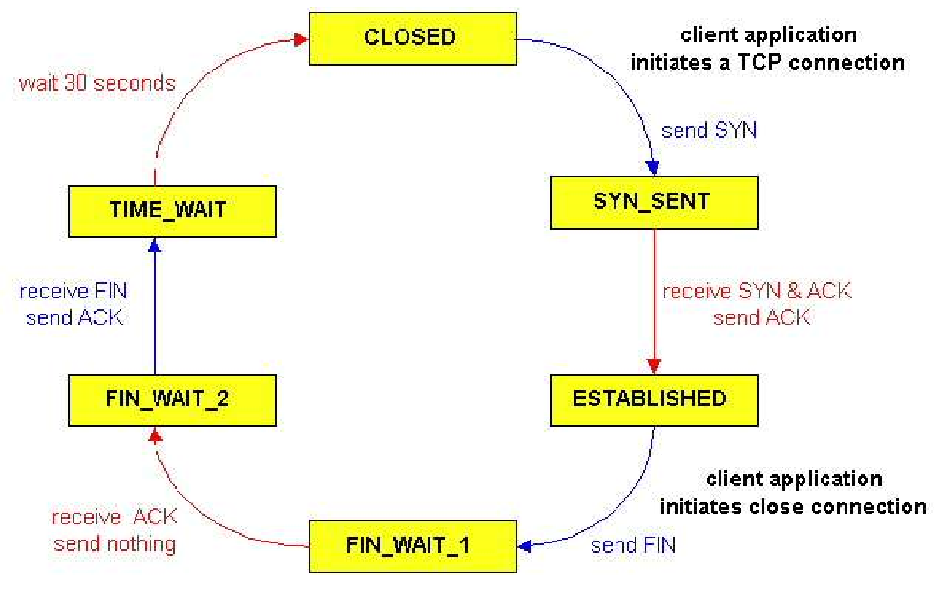
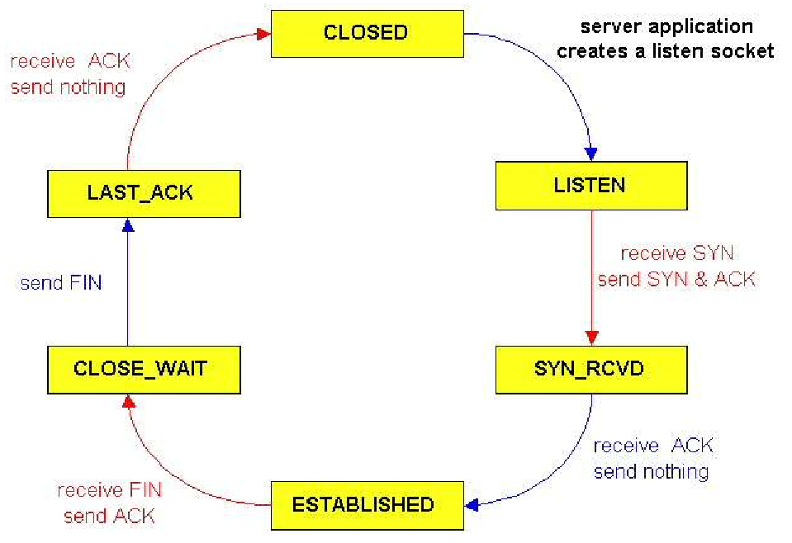
客户端连接生命周期
服务器端连接生命周期

